Slide 1

AI HELPT,
JIJ BESLIST
Wat je zelf kunt met digitale zorg
Zeeland Gezond Kennisfestival (24-9-2026)
KOEN DE THEIJE
Adviseur digitale zorg en innovatie
Applicatie & informatie architect @ Adrz
Verbindend adviseur @ Digizo.nu
Notes:
Je vertelt: "Gezondheidsinformatie zit in onze broekzak. Je zoekt een uitslag op, meet je hartslag of vraagt een chatbot om uitleg. Vanavond kijken we wat daarvan nuttig is, waar je op let en wanneer je iemand nodig hebt."
Interactie: handen omhoog: wie heeft weleens een gezondheidsvraag opgezocht? En wie aan een chatbot gesteld?

Slide 3
WAT IS AI EIGENLIJK?
Definitie (AI EU wetgeving)
“Een op een machine gebaseerd systeem dat is ontworpen om met verschillende niveaus van autonomie te werken en dat na het inzetten ervan aanpassingsvermogen kan vertonen, en dat, voor expliciete of impliciete doelstellingen, uit de ontvangen input afleidt hoe output te genereren zoals voorspellingen, inhoud, aanbevelingen of beslissingen die van invloed kunnen zijn op fysieke of virtuele omgevingen.”
Kern
Autonomie: het systeem kan zelfstandig opereren, zonder dat elke stap door een mens wordt ingegeven.
Aanpassingsvermogen: het systeem kan zich aanpassen na inzet, bijvoorbeeld door leren van nieuwe data.
Afleiden: het systeem genereert output door patronen en verbanden af te leiden uit inputdata, niet door het volgen van eenvoudige, vooraf vastgelegde regels.

Slide 4
AI is slimme computertechnologie die zelf leert
van gegevens
om zelfstandig taken uit te voeren, voorspellingen te doen of beslissingen te nemen

Slide 5




WAT IS AI EIGENLIJK?
PATRONEN HERKENNEN
TEKST BEGRIJPEN
AI herkent afwijkingen op röntgenfoto's en scans sneller dan het menselijk oog.
AI vat gesprekken of documenten samen en vertaalt medische termen naar begrijpelijke taal.
VOORSPELLEN
ADVISEREN
AI schat ziekterisico's in op basis van jouw gegevens en medische geschiedenis.
AI geeft adviezen op basis van klachten, maar de zorgverlener beslist altijd.

Slide 6



DIGITAAL OF AI?
Een uitslag bekijken
Je bloeddruk meten
Een brief laten uitleggen
Welke gebruikt AI?
Notes:
Houd de vraag open. Of AI wordt gebruikt, hangt af van de toepassing.
Je vertelt: Een portaal toont gegevens, een bloeddrukmeter meet. Daar komt geen AI aan te pas. Een chatbot die zelf een uitleg schrijft wel. Kijk naar wat iets doet, niet naar hoe het heet.
Interactie: stemmen met handopsteken per voorbeeld.

Slide 7
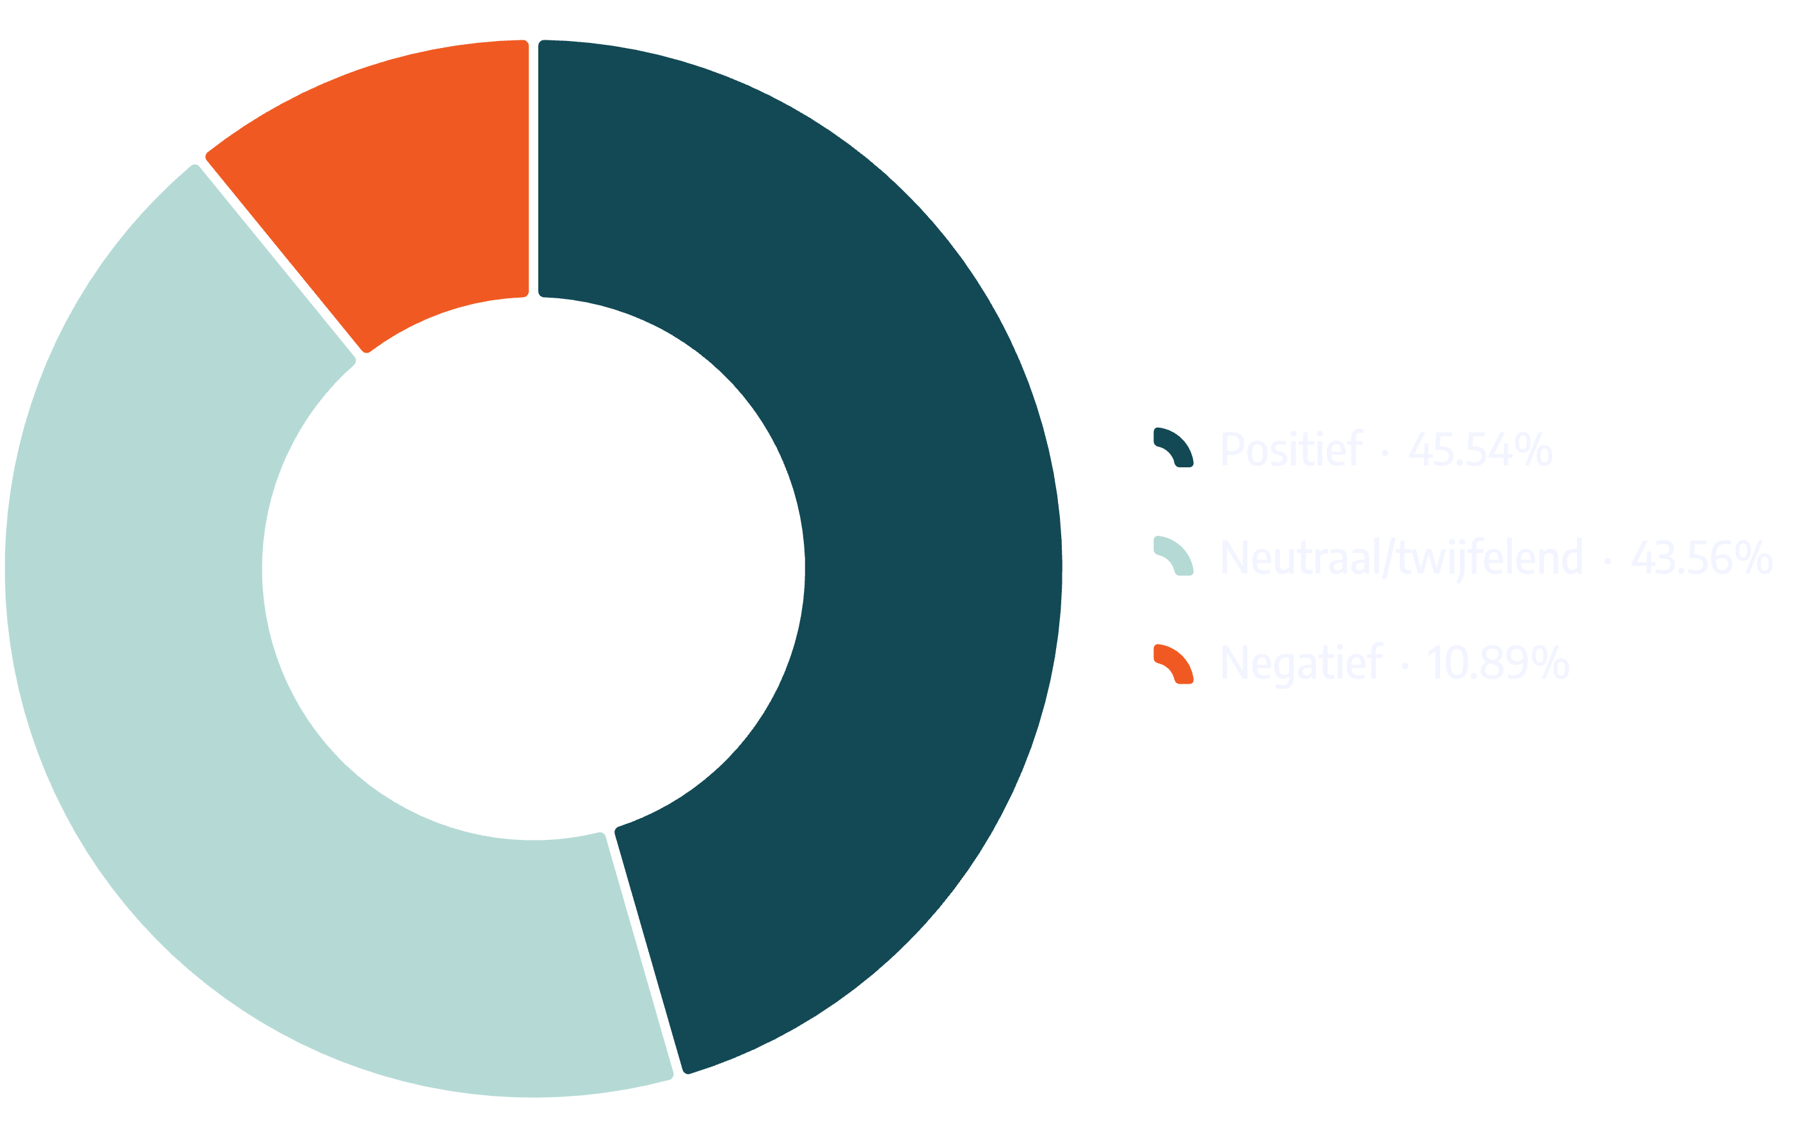

WAT DE PATIËNT ERVAN VINDT
46% IS POSITIEF
44% neutraal of twijfel. 11% negatief. Slechts 13% heeft er bewust mee te maken gehad.
ERVARING MAAKT HET VERSCHIL
Mensen mét ervaring zijn positiever (62%) dan mensen zonder ervaring (44%).
UITLEG
Patiënten willen niet alleen weten dat AI wordt gebruikt, maar ook begrijpen hoe.
Bron: Onderzoek Patientenfederatie, februari 2026

Slide 8








AI IN DE ZEEUWSE ZORG
DIAGNOSTIEK
DIGITALE ASSISTENT
In apparatuur en ter ondersteuning van beoordelen.
Medische klachten beoordelen of antwoord te geven op praktische vragen
DETECTIE
SPRAAKGESTUURD RAPPORTEREN
Vallen en dwalen van bewoners voorkomen.
Omzetten van gesprek naar verslag.
CAPACITEITSMANAGEMENT
KWALITEITSAANLEVERINGEN
Voorspellen zorgvraag en beschikbare aanbod.
Kwaliteitsgegevens te verzamelen en te controleren uit patiëntendossiers.
BEDRIJFSVOERING
Ondersteuning van de niet-zorg processen.
Notes:
Digitale assistent: Als eerste huisartsenpraktijk in Nederland werkt Huisartsen centrum Goes met Suus 2.0: een digitale assistent die veelgestelde vragen beantwoordt. Resultaat: 10–12,5% minder telefoontjes.

Slide 9


AI ondersteunt, zorgverlener beslist
AI IS EEN HULPMIDDEL
DE ZORGVERLENER BLIJFT EINDVERANTWOORDELIJK
Geen vervanging voor de arts of voor jouw eigen gevoel.
Voor de behandeling, maar ook juridisch.
Notes:
Hoe gaan we om met uitkomsten van AI, en hierop afwijken?

Slide 10

ZATERDAGAVOND.
JE HEBT OORPIJN.
Wat doe jij?
Online opzoeken
Een chatbot vragen
De huisartsenpost bellen
Notes:
Je vertelt: Schets iemand op de bank die twijfelt of de klacht kan wachten. Oor is rood, niet echt dik. Wel pijnlijk.
Laat twee of drie mensen reageren. Geef nog geen antwoord: "Onthoud wat u koos. We komen hier vanavond nog twee keer op terug."

Slide 11
AI-VERKEERSLICHT
GROEN
Uitleg, vragen voorbereiden, algemene leefstijlinfo
ORANJE
Klachten, uitslagen, medicijnen of metingen?
Laat het controleren.
ROOD
Ernstige acute klachten? Eerst medische hulp.
Notes:
Je vertelt: "Dit is de rode draad van vanavond. Bij elk voorbeeld kijken we: welke kleur is dit?" Groen betekent dat AI kan helpen, niet dat elk antwoord klopt. Het verkeerslicht blijft als klein icoon rechtsboven op de voorbeelddia's staan.
Beeld: groot verkeerslicht in cyaan/violet stijl.

Slide 12





WAT KUN JE ZELF DOEN?
Begrijpen
Contact houden
Gezonder leven
Meten en volgen
Werken aan herstel
Notes:
Je vertelt: De route door de avond. Sommige hulpmiddelen gebruik je zelf, andere krijg je via een zorgverlener. "Zelf doen betekent niet dat je het alleen moet doen."

Slide 13
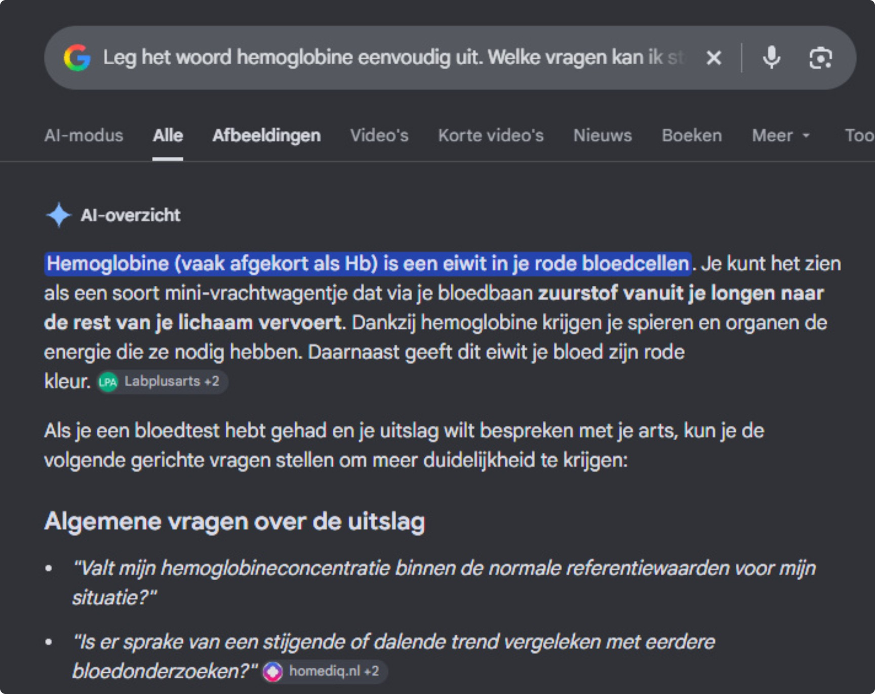
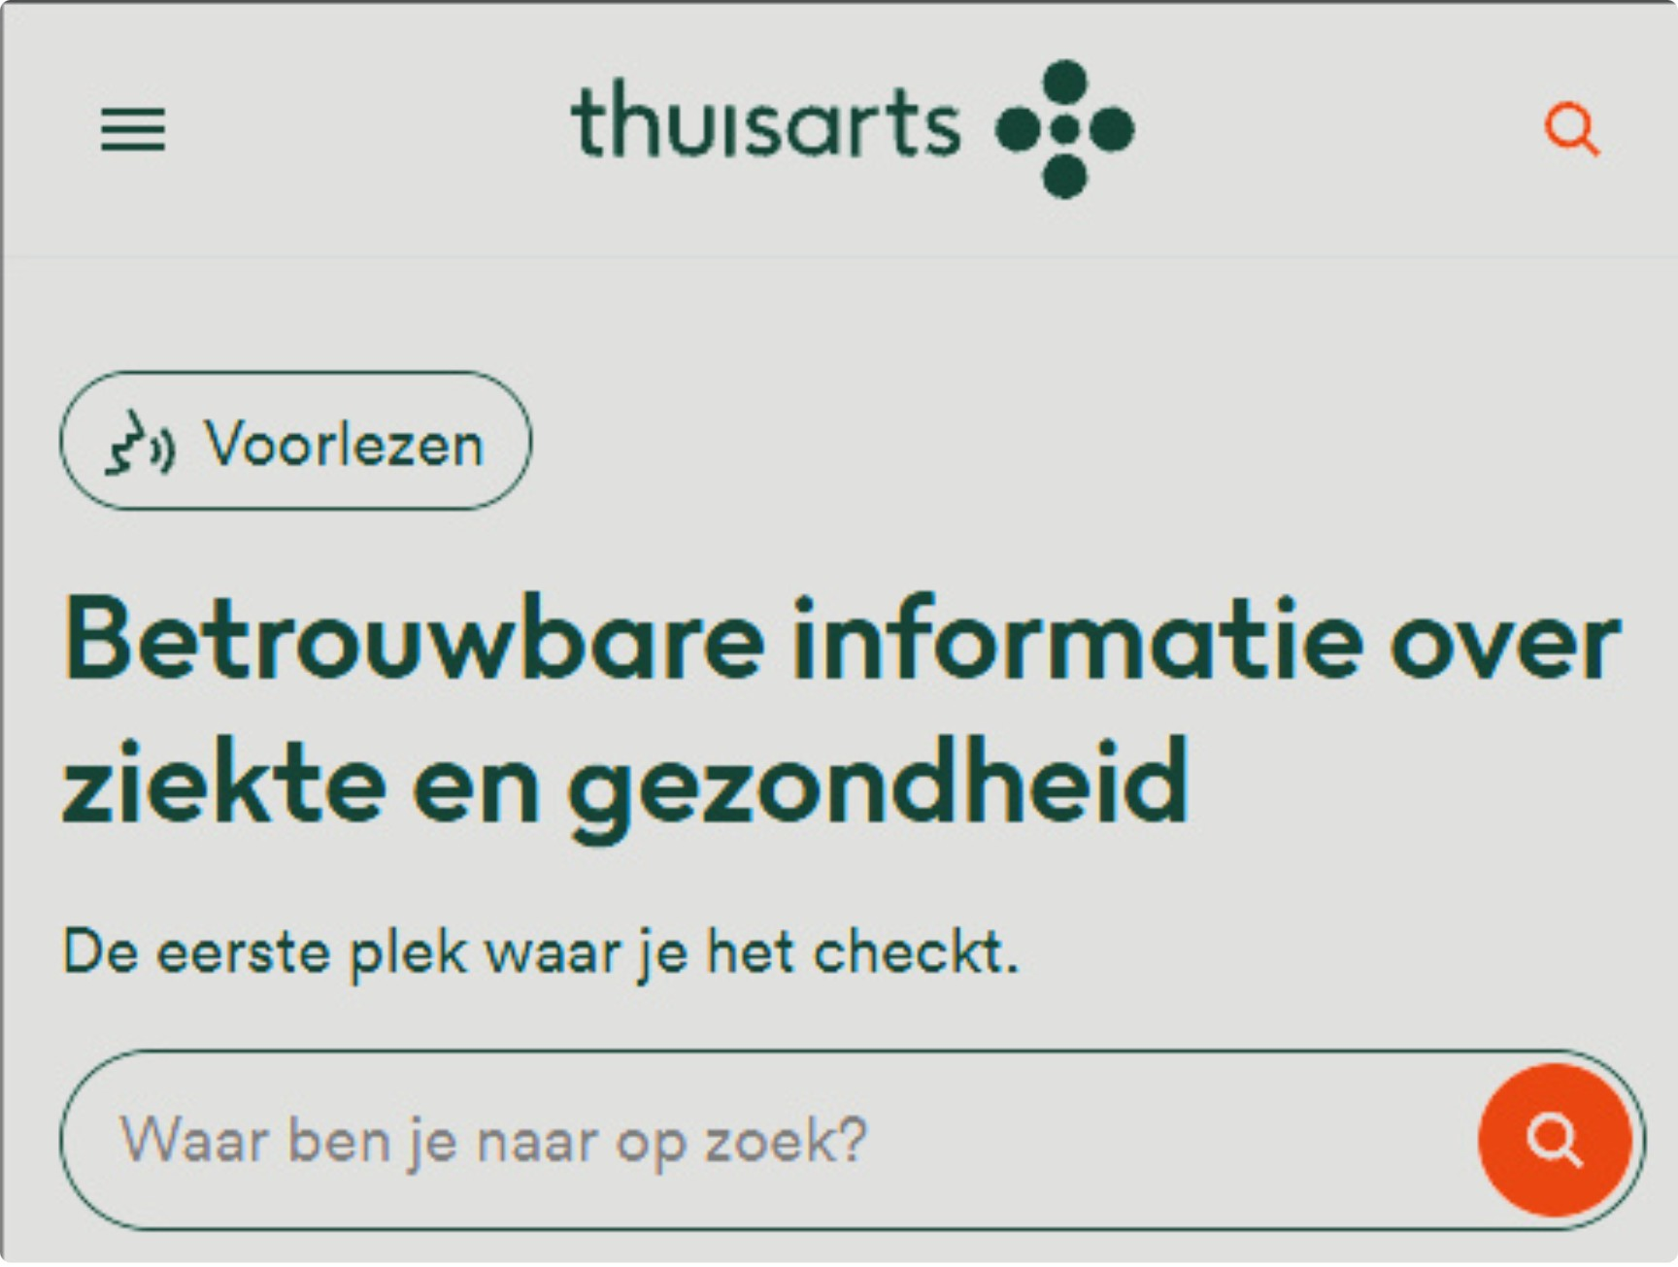
GROEN · UITLEG VRAGEN
IK BEGRIJP MIJN BLOEDUITSLAG NIET
Wat betekent dit woord?
Wat zegt deze uitslag wel en niet?
Wat vraag ik mijn arts?
Notes:
Groen staat hier voor woorden begrijpen en vragen voorbereiden, niet voor zelf een persoonlijke uitslag diagnosticeren.
Je vertelt: Toon een fictieve uitslag met "hemoglobine". Typ live: "Leg het woord hemoglobine eenvoudig uit. Welke vragen kan ik stellen over mijn uitslag?" Lees het antwoord hardop. Dan de kern: een woord uitleggen is groen. Of jouw uitslag goed of slecht is, is oranje, want daarvoor tellen klachten, medicatie en andere uitslagen mee.
Hou er rekening mee dat ze dingen onthouden, dus als je account deelt of wat vraag voor een ander persoon kan dit door elkaar lopen.

Slide 14
PIETER
Notes:
Dit is alleen een visuele videoplaatsaanduiding. Er is geen videobestand aangeleverd.

Slide 15
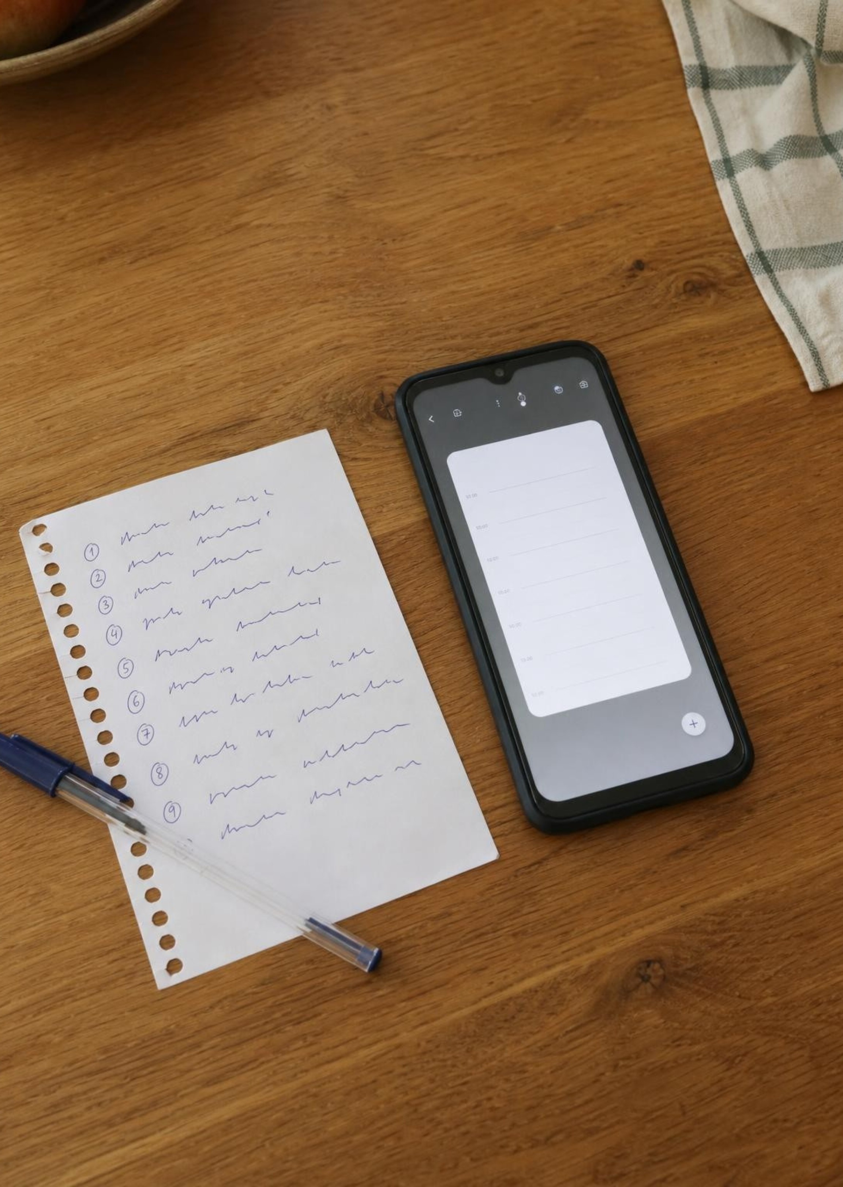
GROEN · VRAGEN VOORBEREIDEN
BETER VOORBEREID NAAR DE HUISARTS
Wat merk ik?
Sinds wanneer?
Waar maak ik me zorgen over?
Wat wil ik weten?
Notes:
Je vertelt: AI maakt van rommelige notities een overzichtelijk lijstje. Voorbeeld: iemand vergeet in de spreekkamer te zeggen wanneer de hartkloppingen komen. Check wel of AI niets heeft toegevoegd.

Slide 16
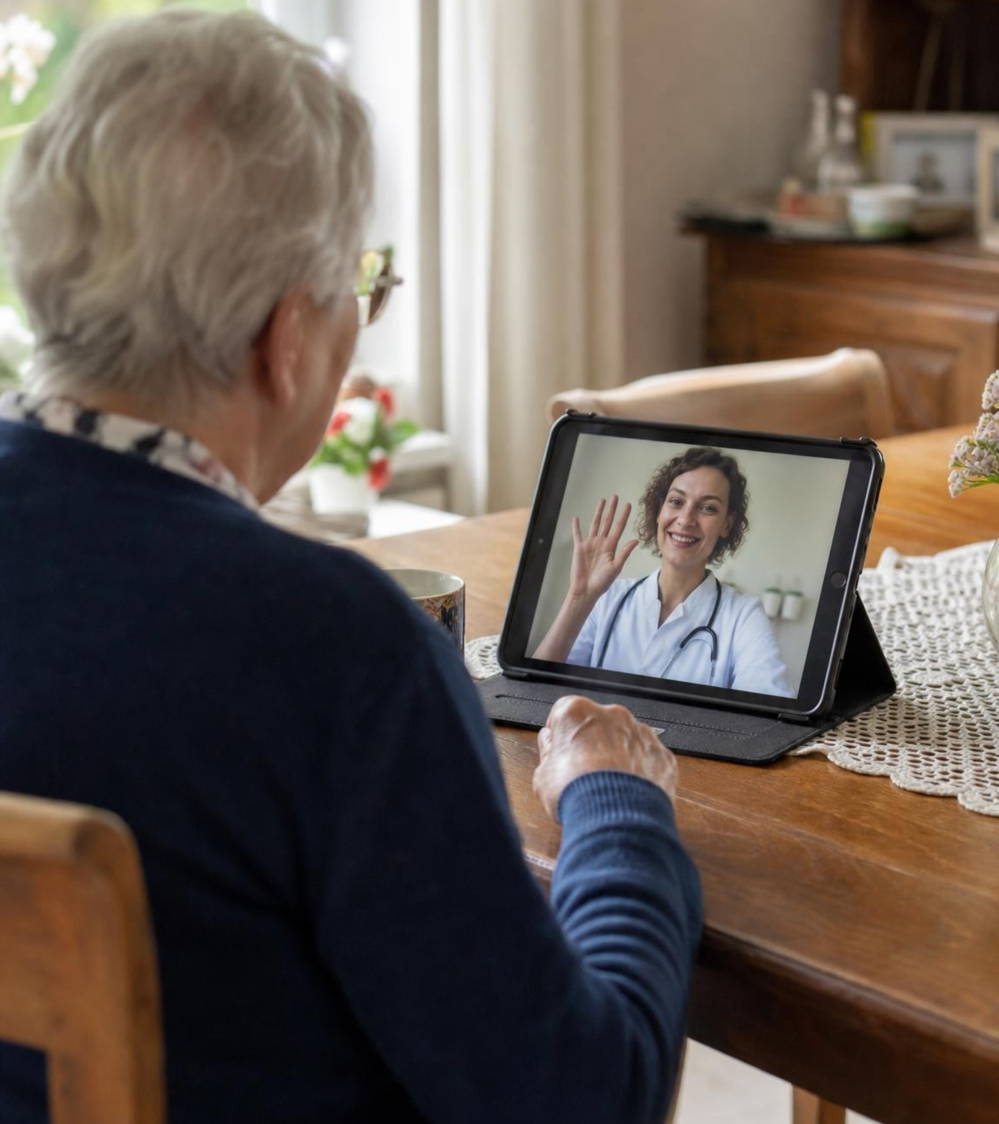




CONTACT EN OVERZICHT VANUIT HUIS
Je dossier bekijken
Een bericht sturen
Beeldbellen
Je gegevens verzamelen
Notes:
Je vertelt: Mijn Adrz, BeterDichtbij en een persoonlijke gezondheidsomgeving (PGO): je eigen digitale plek voor gegevens van verschillende zorgverleners. Hier zit geen AI in, en dat is prima. Een bericht wordt niet meteen gelezen, dus bij spoed bel je.

Slide 17
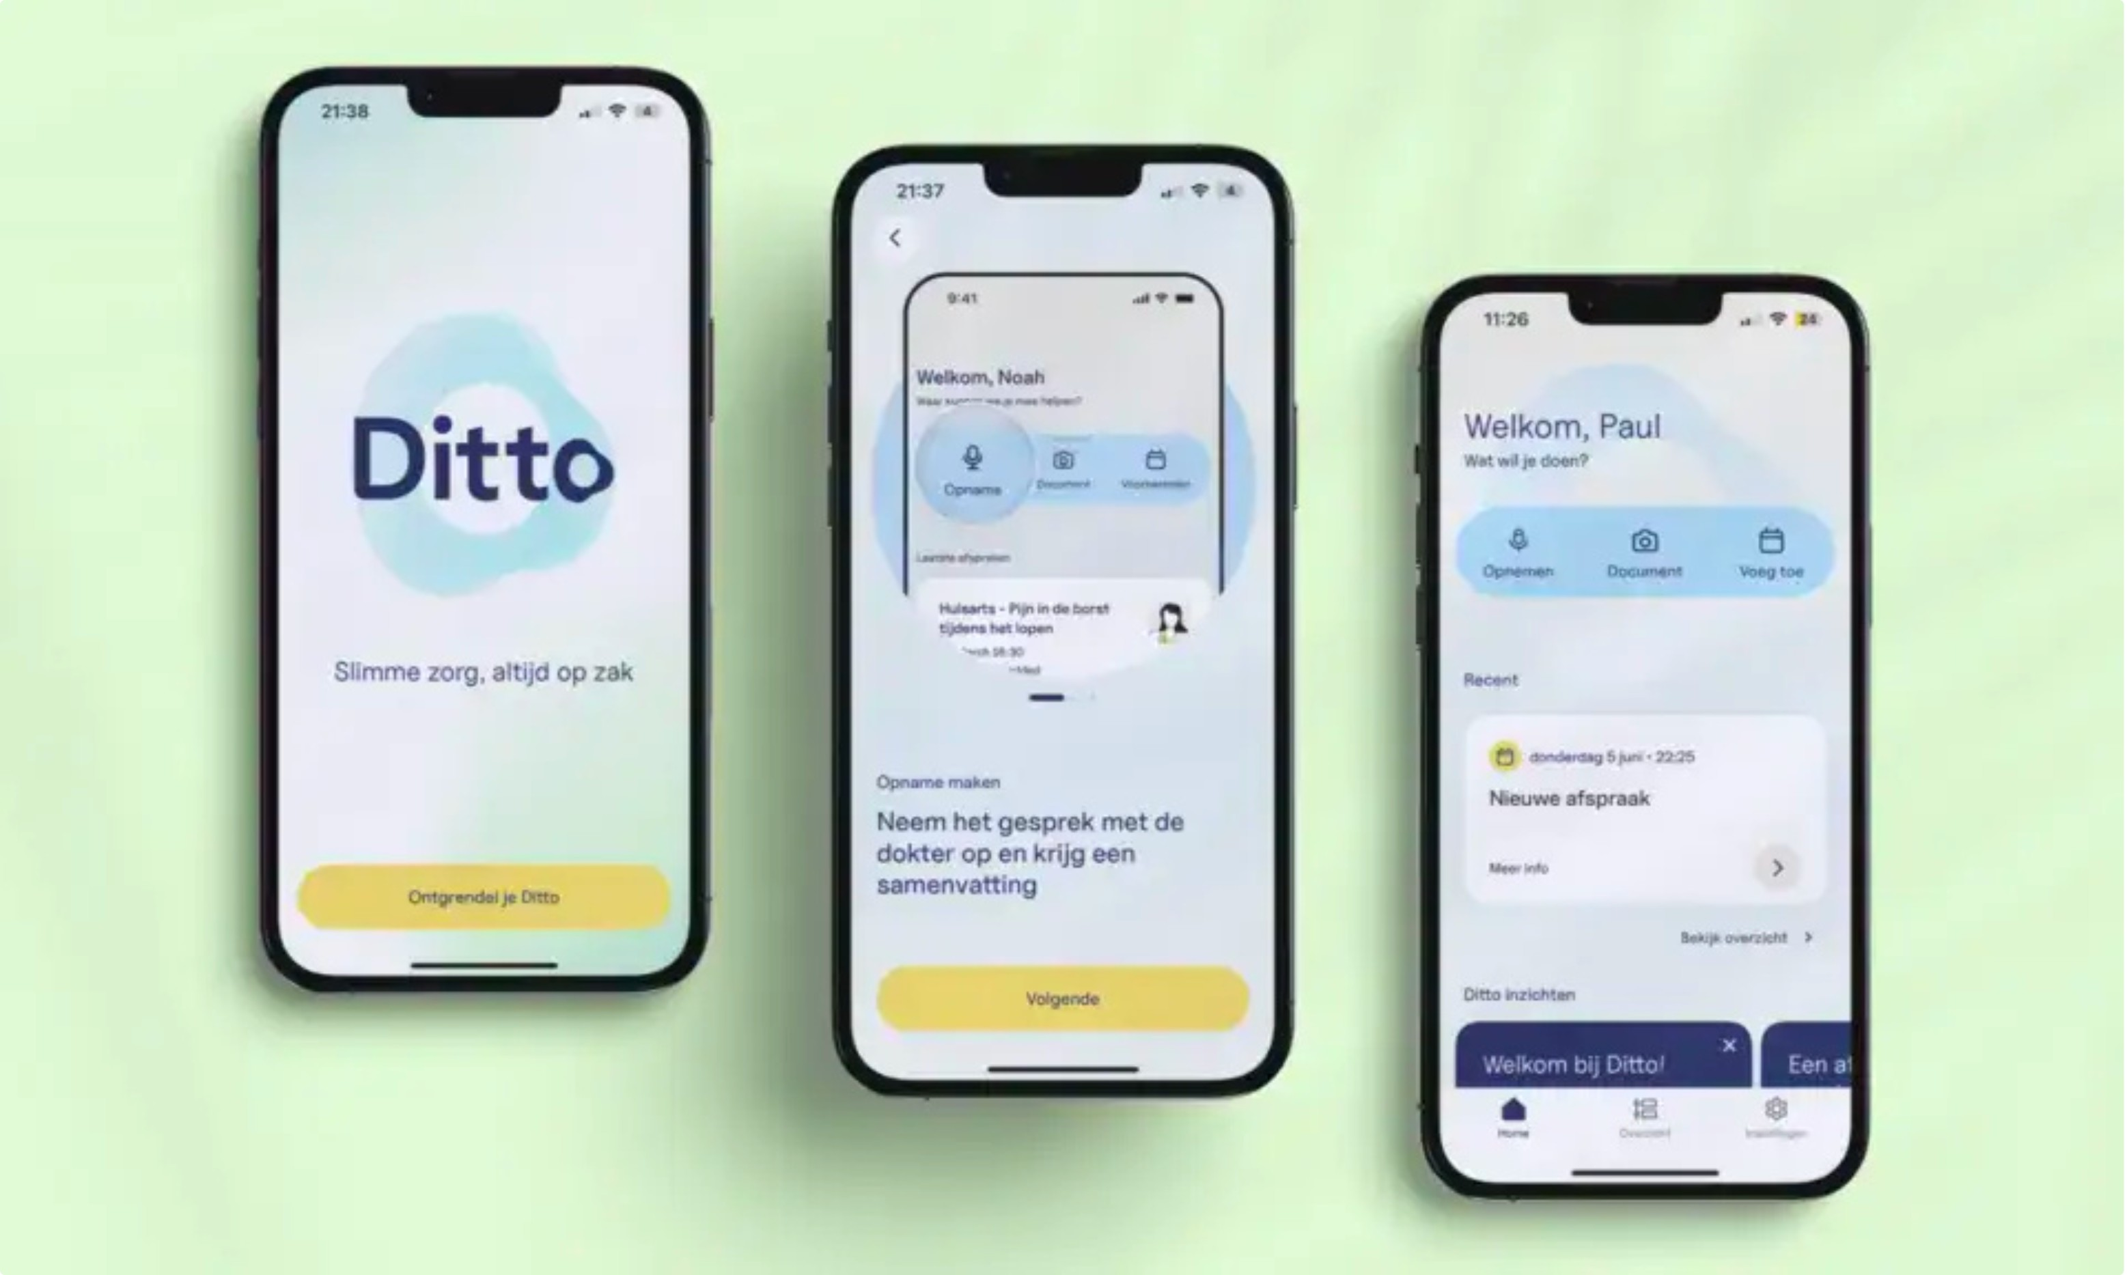
VAN INFORMATIE NAAR BEGRIJPEN
Je dossier bekijken is nog niet hetzelfde als begrijpen wat erin staat.
Informatie
Uitleg met AI
In je dossier lees je een uitslag of verslag. De tekst blijft hetzelfde, ook als je iets niet begrijpt.
AI kan helpen die informatie in gewone taal uit te leggen, bijvoorbeeld via Ditto.
DITTO CARE
Uitleggen van brieven
Gesprek samenvatten
Samenvatting behandeling delen
Notes:
Maak de verbinding met de vorige slide: daar ging het onder andere over je dossier bekijken en gegevens verzamelen. Die vastgelegde informatie is statisch: een uitslag of verslag legt zichzelf niet verder uit als je een woord niet begrijpt. Berichten sturen en beeldbellen zijn natuurlijk wel interactief, maar zijn op zichzelf geen AI.
AI voegt een mogelijke laag van uitleg toe. Noem Ditto als voorbeeld van een hulpmiddel om zorginformatie begrijpelijker te maken, zonder een automatische koppeling met een dossier te suggereren. De voorbeeldvraag op de slide laat zien wat je aan AI kunt vragen. Uitleg is geen diagnose of behandeladvies: controleer bij twijfel met de zorgverlener en bekijk vooraf hoe een hulpmiddel met medische gegevens omgaat.
Meerdere zorgverzekeraars en Adrz promoten dit.

Slide 18

GROEN · HAALBAAR BEGINNEN
HULP BIJ GEZONDER LEVEN
1
Kies één haalbaar doel.
2
Maak een plan dat bij je past.
3
Kijk wat je volhoudt.
Notes:
Je vertelt: Eén voorbeeld: vaker wandelen. "Ik wil vaker wandelen, heb weinig tijd en begin rustig. Help me een haalbaar plan maken." Een chatbot is een prima sparringpartner voor ideeën, geen vervanging van een fysiotherapeut als je klachten hebt.
Ik heb laatst een planning laten maken via AI van Google, wanneer kan ik fietsen op basis van bepaalde doelen.
Blijk ik super veel tijd te hebben, want mijn werkagenda staat daar niet in...

Slide 19
RIA
Notes:
Dit is alleen een visuele videoplaatsaanduiding. Er is geen videobestand aangeleverd.

Slide 20
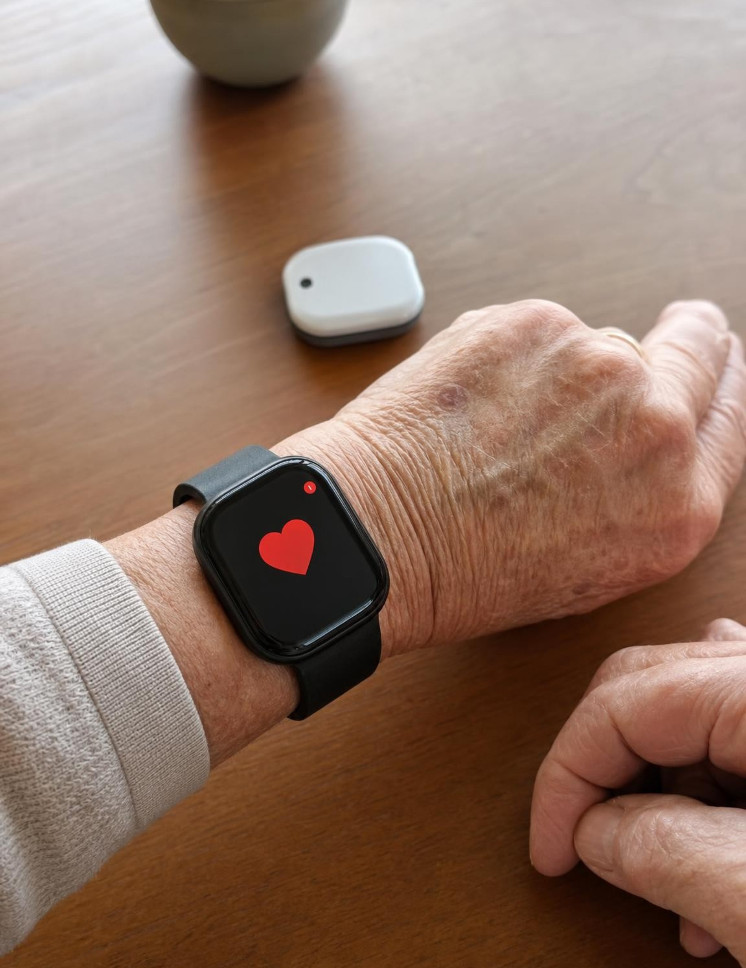
ORANJE · EEN MELDING BEOORDELEN
JE HORLOGE GEEFT EEN MELDING
Wat heeft het gemeten?
Hoe voel je je?
Wat doe je met de melding?
Notes:
Je vertelt: Hartkloppingen op de bank. Een Apple Watch (geschikt model) of een apart apparaatje als de KardiaMobile maakt een eenvoudig hartfilmpje. Hartslag meten, een filmpje maken en dat beoordelen zijn drie verschillende dingen. Één zin voor de zaal: een horloge sluit geen hartinfarct uit. Pijn op de borst is rood.
Je vertelt: Beschikbaar, ook in Nederland: een Apple Watch kan waarschuwen voor tekenen van slaapapneu en, vanaf Series 9, voor aanhoudend hoge bloeddruk. Het horloge meet geen bloeddruk. Het kijkt 30 dagen lang naar hoe je bloedvaten op je hartslag reageren. Krijg je een melding, dan is het advies: een week lang twee keer per dag meten met een echte bloeddrukmeter en naar de huisarts. Geen melding betekent niet dat je bloeddruk goed is.

Slide 21
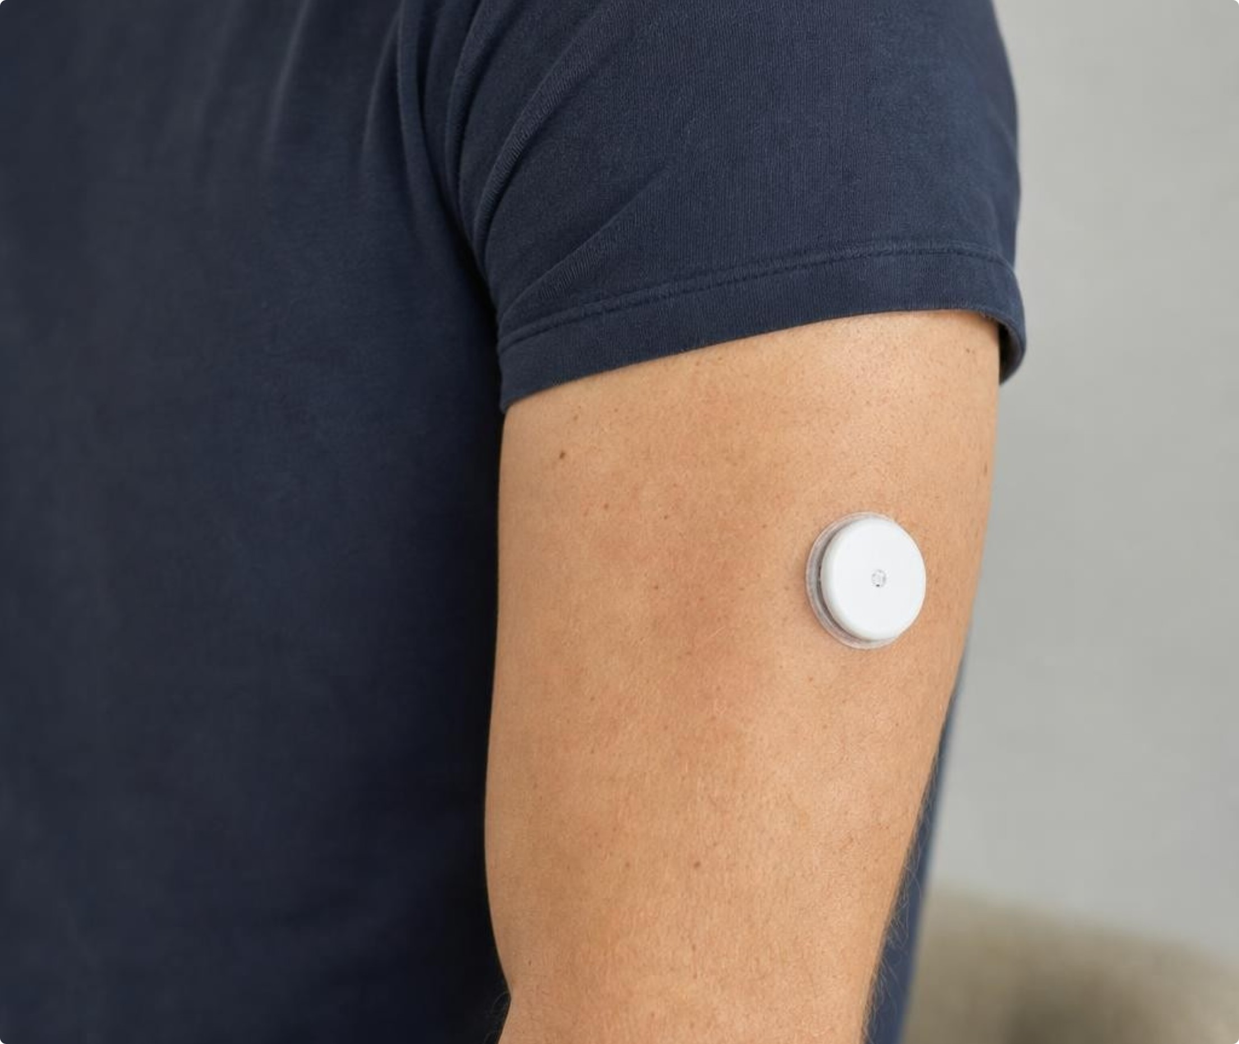

ORANJE · VERANDERINGEN VOLGEN
EEN SENSOR DIE GLUCOSE VOLGT
Een sensor laat veranderingen zien.
Een getal vraagt uitleg.
Wat wil je ermee bereiken?
Notes:
Je vertelt: De sensor meet glucose in het vocht onder de huid, niet rechtstreeks in het bloed. Bij diabetes is het een behandelmiddel. Uit nieuwsgierigheid meten is iets anders.
Voor medische redenen erg logisch, maar je ziet steeds meer voor andere doeleinde. Gelijk andere vormgeving.

Slide 22
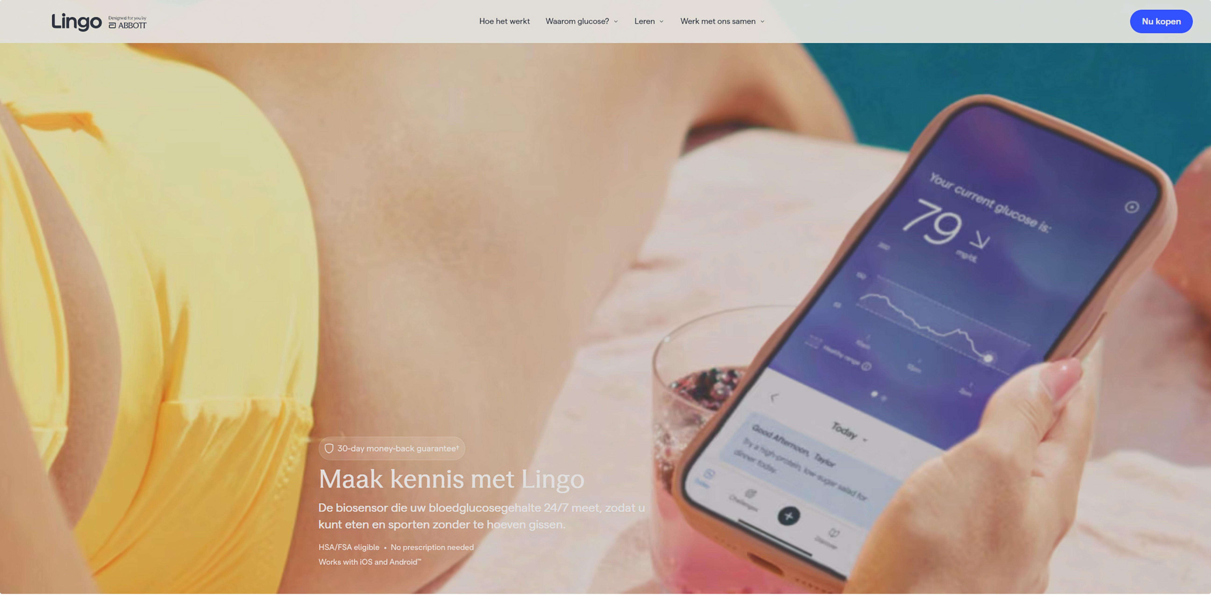
Notes:
Welness

Slide 23
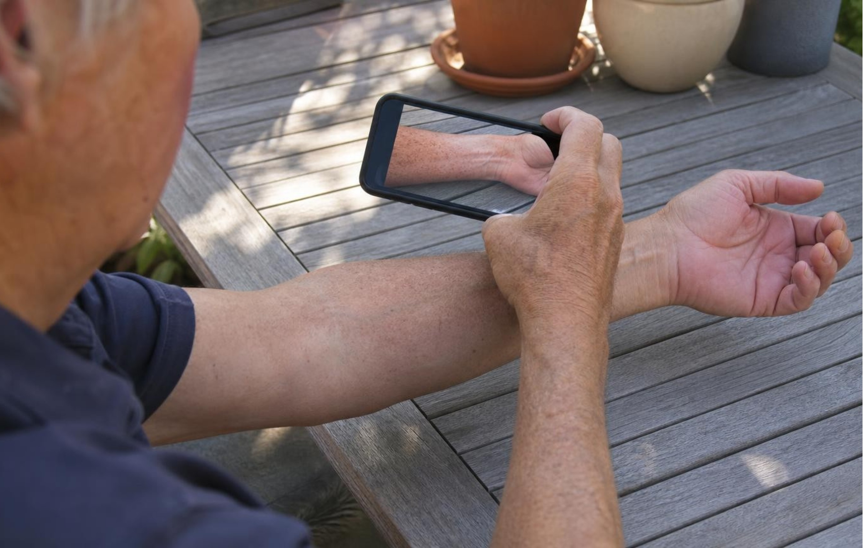
ORANJE · RISICO IS GEEN DIAGNOSE
EEN HUIDPLEKJE
SKINVISION
Beoordelen van huidplekjes.
01
02
03
Een foto
Een risico-inschatting
Een vervolgstap
Notes:
Je vertelt: Iemand die jaren buiten heeft gewerkt ziet een plekje. SkinVision schat met AI in of een foto laag of hoog risico is. Het is een hulpmiddel om een vervolgstap te kiezen, geen diagnose. Verandert het plekje, of blijf je twijfelen? Dan naar de huisarts, wat de app ook zegt.
CZ beschikbaar.

Slide 24
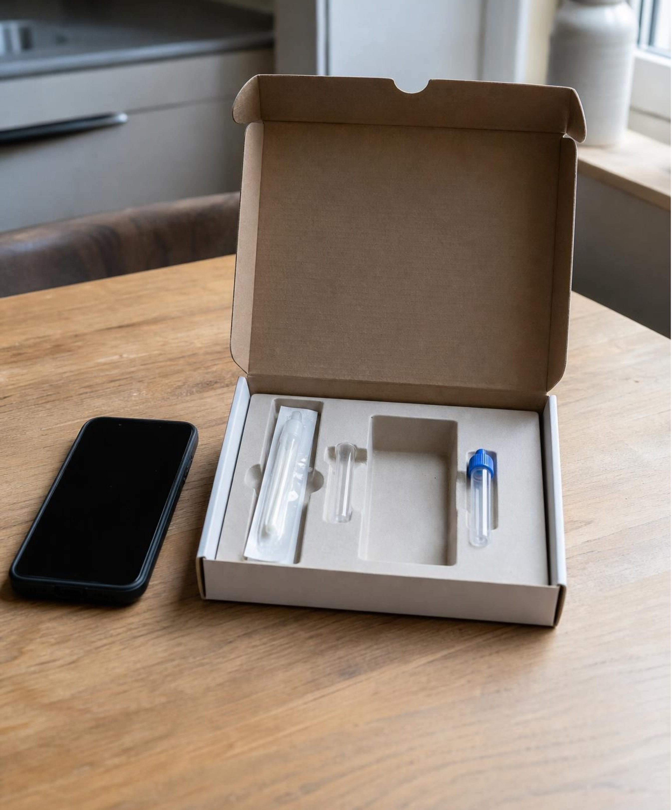
ORANJE · EERST DE VRAAG, WAAROM
EEN THUISTEST OF LABTEST
Wat wil je weten?
Is deze test daarvoor geschikt?
Wie helpt je met de uitslag?
Notes:
Je vertelt: Zelf testen, thuis een monster afnemen voor een lab, of een app die een teststrip afleest: drie verschillende dingen. Healthy.io is een internationaal voorbeeld van een urinetest met de smartphone, via specifieke programma's. Niet iets wat je morgen in Zeeland bestelt.

Slide 25
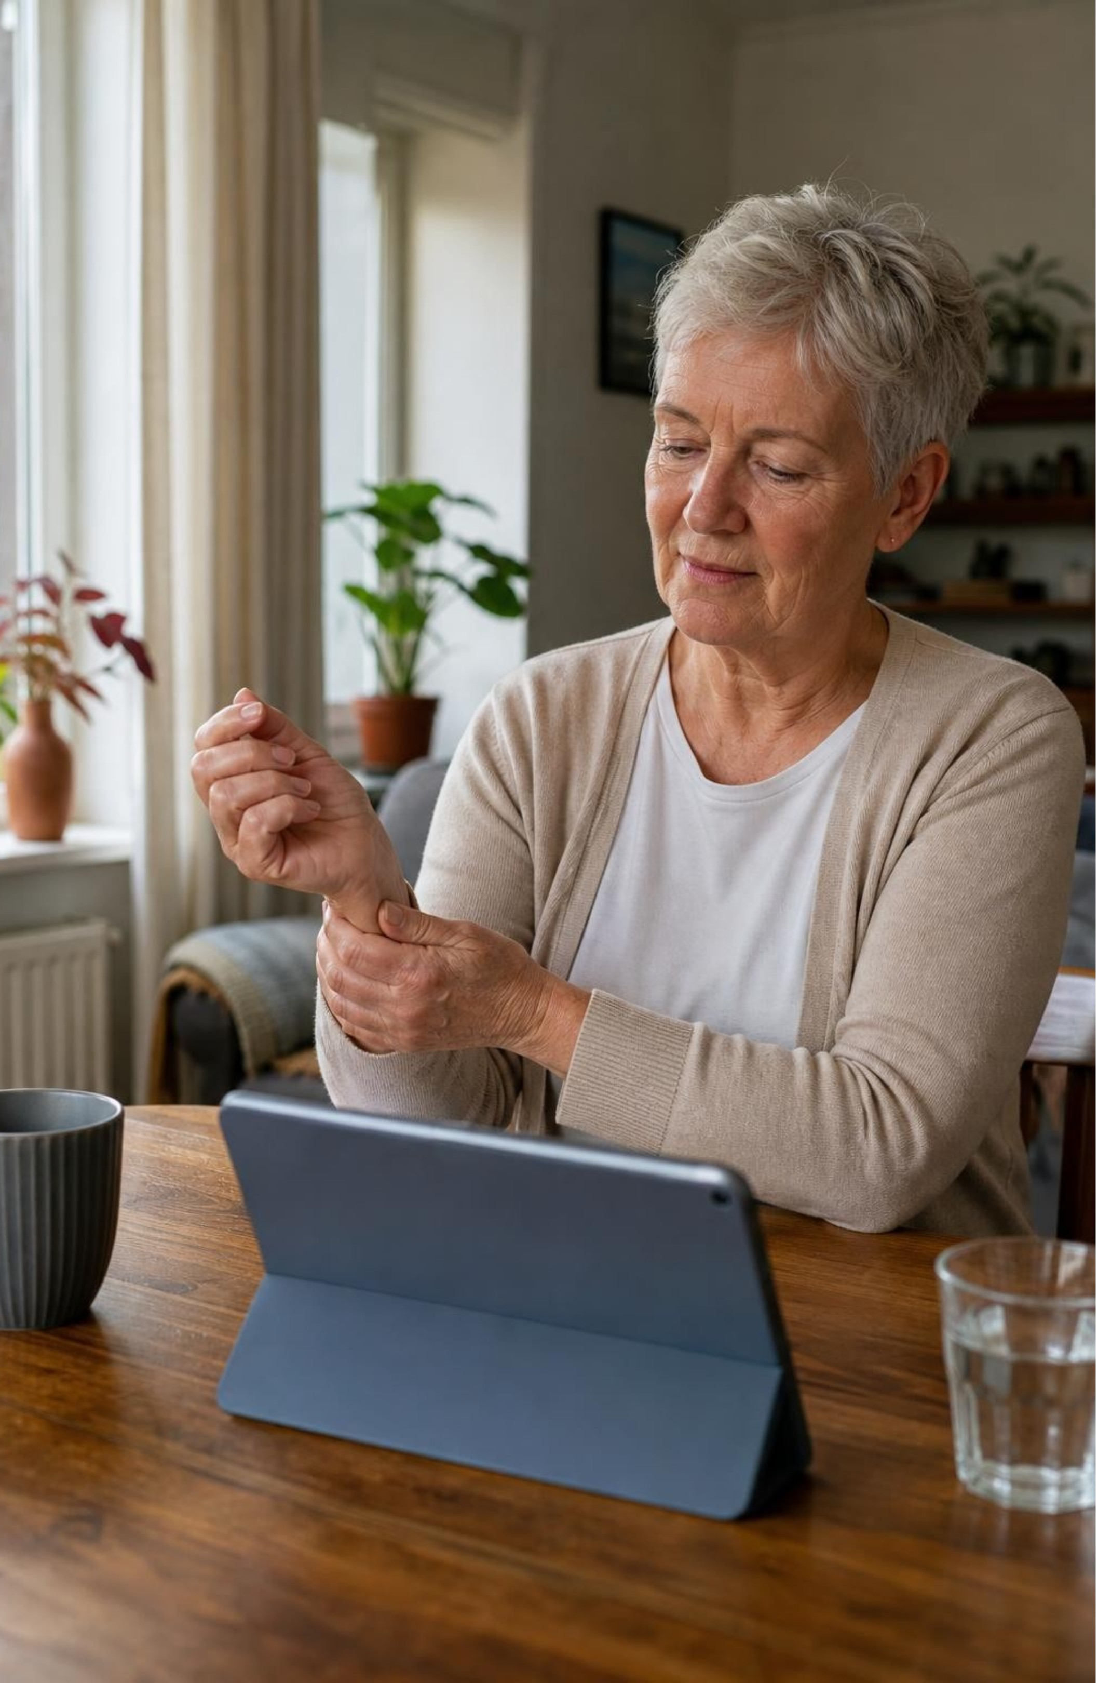




THUIS WERKEN AAN JE BEHANDELING
Oefeningen volgen
Klachten bijhouden
Metingen doorgeven
Contact houden
Notes:
Je vertelt: Thuismonitoring en de Botbreukherstel-app van Adrz. Dit doe je samen met een behandelteam. Vraag altijd: wat geef ik door, wie kijkt ernaar, wanneer, en wat doe ik als het slechter gaat? Een app betekent niet dat er dag en nacht iemand meekijkt.
Medicatiewekkers met AI.

Slide 26
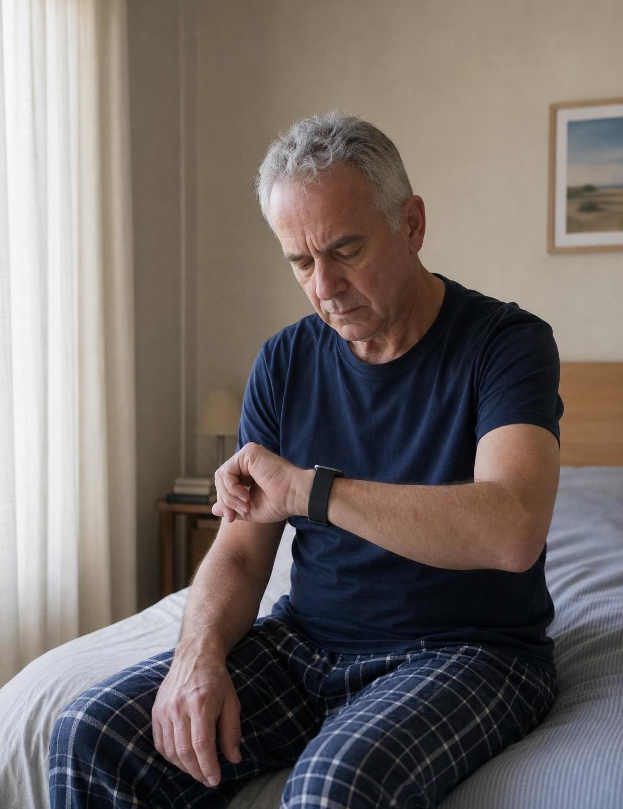
WAT WILLEN WE EIGENLIJK WETEN?
Meer meten is niet altijd beter.
Welke vraag wil je beantwoorden?
Wat verander je door de uitslag?
Notes:
Je vertelt: Iemand kijkt elke ochtend naar zijn slaapscore. Hij voelt zich prima, maar de score is laag en nu ligt hij wakker van de score. Meer data kan onrust, extra onderzoek en kosten opleveren.
Interactie: "Zou u alles willen weten wat een apparaat over u denkt te kunnen voorspellen?" Laat hier echt discussie ontstaan, dit is het energiemoment van het blok.

Slide 27
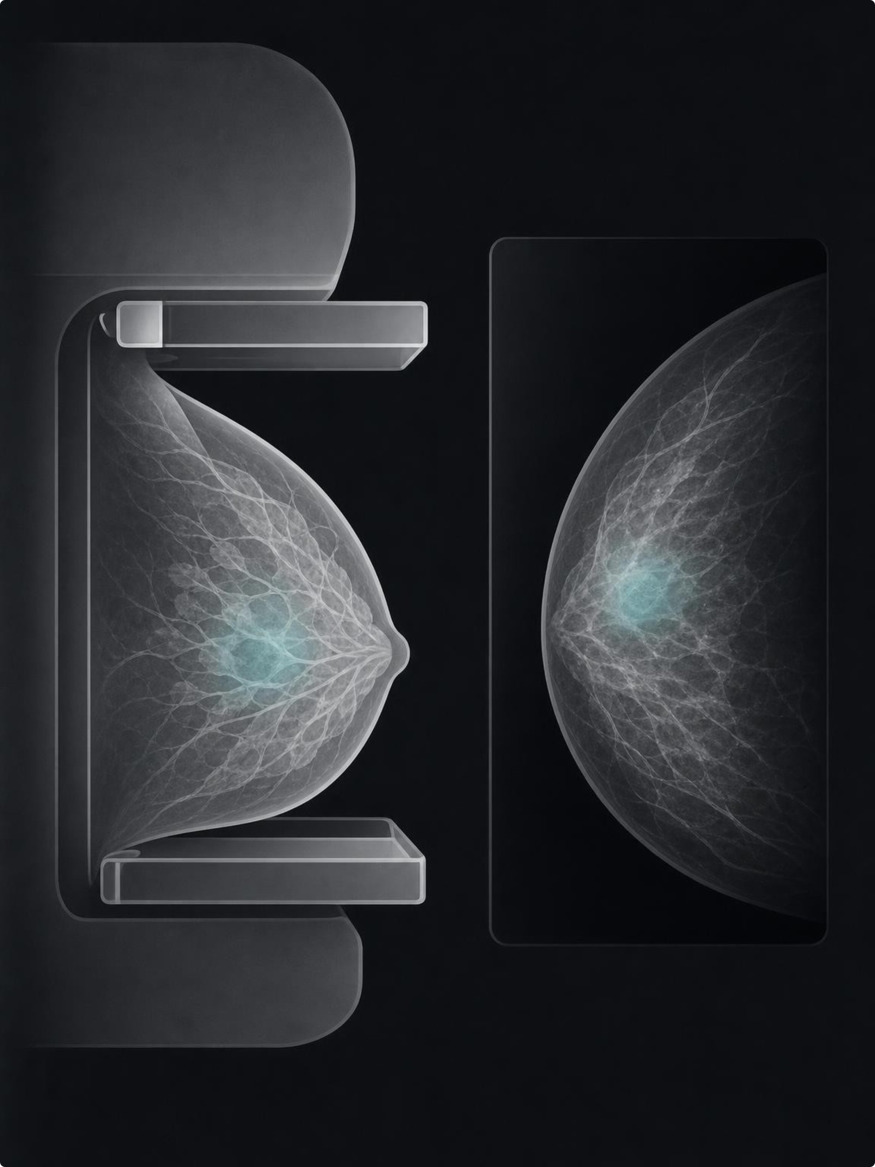
AI KIJKT MEE BIJ MAMMOGRAFIE
AI zoekt verdachte patronen.
De radioloog blijft betrokken.
Soms is vervolgonderzoek nodig.
Illustratieve weergave. Een mammografie is een röntgenonderzoek van de borsten waarmee een radioloog kleine veranderingen of afwijkingen in het borstweefsel kan opsporen.
Notes:
Je vertelt: Mammografie is een röntgenfoto van de borsten. In Zweden en Denemarken zit AI al in het bevolkingsonderzoek. In Zweden is het groot getest: ruim 105.000 vrouwen werden door loting verdeeld over screening met en zonder AI.

Slide 28
WAT LEVERT HET OP?
Zweeds onderzoek, per 1.000 vrouwen
 | Zonder AI | Met AI
Kanker gevonden bij screening | 5,0 | 6,4
Kanker ontdekt tussen twee rondes | 1,76 | 1,55
Nederland: op zijn vroegst 2028
Notes:
Je vertelt: Met AI vonden artsen meer kankers bij de screening, zonder meer valse alarmen. En in de jaren daarna kwamen er 12% minder kankers tussendoor. Formeel is dat "niet slechter", geen bewezen verbetering, maar de richting is goed. Radiologen hoefden 44% minder foto's te beoordelen. Of er minder vrouwen overlijden, is nog niet aangetoond.
Nederland wil het invoeren, maar het RIVM noemt het derde kwartaal van 2028 de vroegste datum en die is onzeker. De Europese aanbesteding alleen al kost twee jaar. En AI lost het tekort aan laboranten die de foto's maken niet op.

Slide 29
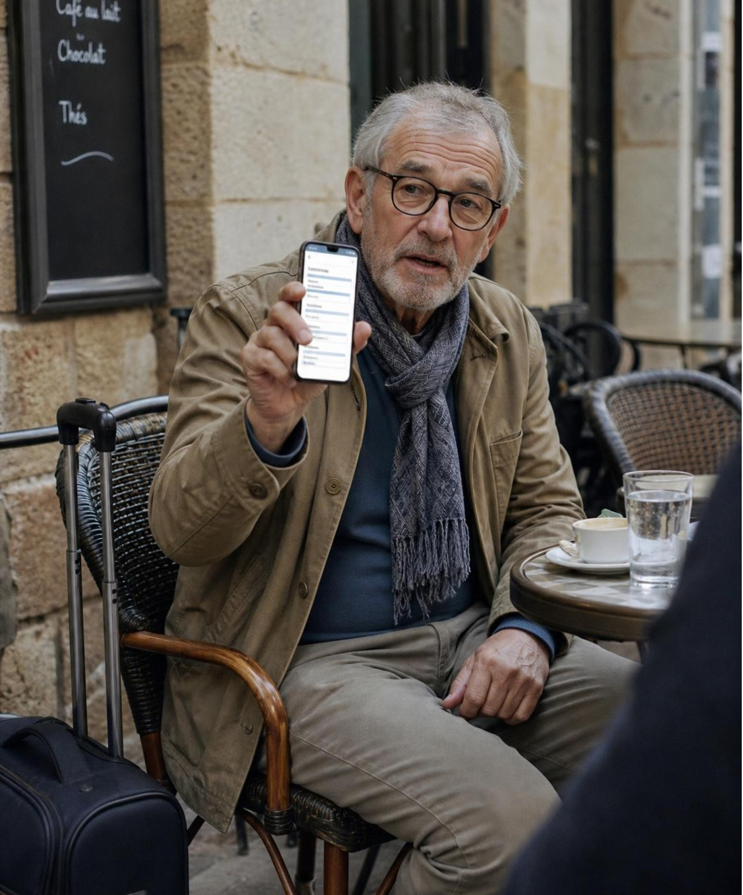
JE GEGEVENS REIZEN MAKKELIJKER MEE
Minder opnieuw vertellen
Ook over de grens
Notes:
Je vertelt: Op vakantie in Frankrijk ziek worden en je medische samenvatting is beschikbaar. Europa bouwt daaraan: vanaf 2029 voor samenvattingen en recepten, vanaf 2031 voor labuitslagen en beelden. Dat is uitwisseling tussen zorgverleners, niet een chatbot die in je dossier mag kijken.

Slide 30
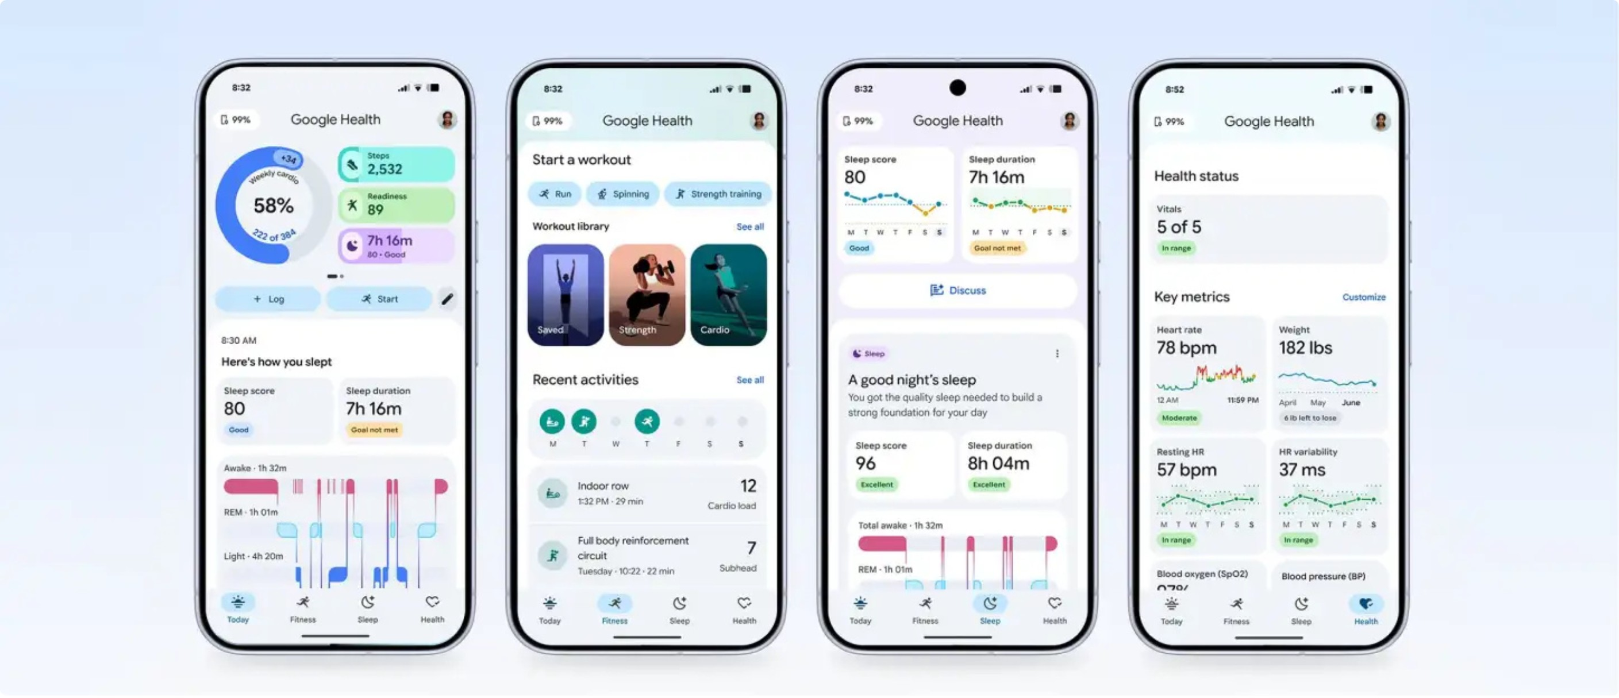
EEN PERSOONLIJKE GEZONDHEIDSASSISTENT
Combineren van gegevens
Uitleg bij jouw gegevens
GOOGLE HEALTH
Jij bepaalt wat je deelt
Leefstijl en gezondheidsgegevens. Betaal functie.
Notes:
Je vertelt: Een scenario, geen belofte: een assistent die met jouw toestemming medicijnen, uitslagen en metingen samenbrengt en je helpt vragen voorbereiden. Sommige bouwstenen bestaan al. De voorwaarden: juiste gegevens, veilige toegang, duidelijke grenzen en altijd een route naar een mens.

Slide 31
JAN
Notes:
Dit is alleen een visuele videoplaatsaanduiding. Er is geen videobestand aangeleverd.

Slide 32

ROOD · HULP GAAT VOOR
EEN DUIDELIJK ANTWOORD KAN FOUT ZIJN
Bij de helft van de spoedgevallen: té geruststellend advies.
Bij spoed zoek hulp.
Bron: "ChatGPT Health performance in a structured test of triage recommendations" Ramaswamy e.a., Nature Medicine, februari 2026
Notes:
Je vertelt: Terug naar de oorpijn. Onderzoekers in New York testten ChatGPT Health in februari 2026 met 60 nagespeelde situaties, elk in 16 varianten. Bij echte spoedgevallen schatte het systeem in 52% de urgentie te laag in. Het adviseerde dan een arts binnen 24 tot 48 uur, waar de spoedeisende hulp nodig was. Een beroerte of een ernstige allergische reactie herkende het wel.
Het sterkste punt voor de zaal: als een familielid in het verhaal zei "ach, het valt wel mee", schoof het advies vaker richting minder urgent. De chatbot laat zich dus sussen, net als wij.
+++

Slide 33
DE CHATBOT LAAT ZICH NIET MEER SUSSEN
Mijn vrouw geeft aan dat het wel meevalt…
3.5 turbo, eind 2022:
Als je vrouw aangeeft dat de wond wel meevalt, kan het zijn dat het inderdaad niet ernstig is. Het is altijd goed om naar het advies van je partner te luisteren, vooral als het gaat om wondverzorging
6.0, midden 2026:
Dat kan best; een beetje roodheid en jeuk kan bij genezing of irritatie passen. Maar op afstand kan ik niet beoordelen of het inderdaad meevalt. Of de wond verandert en of er andere klachten zijn, is belangrijker.
Notes:
Voorbeeld van ChatGPT waa rik aangegeven heb dat ik een rode en jeukende wond heb op zaterdag.
Overigens in de testen die ik deed begon die zich daarna te corrigeren.

Slide 34
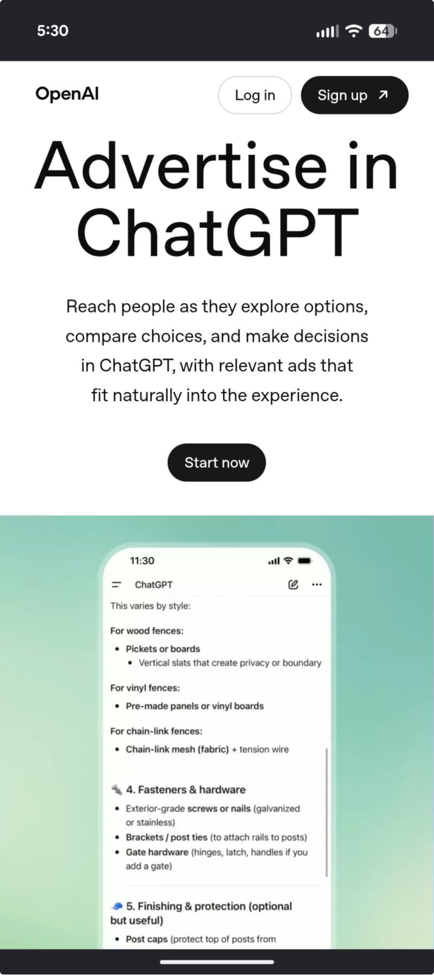
WIE VERDIENT AAN JOUW KEUZE?
Wie maakt de app?
Wie betaalt ervoor?
Is dit advies of reclame?
Welke andere keuzes zijn er?
Notes:
Je vertelt: Een fictieve slaapapp die na je slaapscore een supplementenabonnement aanbiedt. Geld verdienen mag, maar je moet het kunnen herkennen. In de VS kregen GoodRx en BetterHelp boetes voor het delen van gezondheidsgegevens met adverteerders. In Nederland is reclame voor receptmedicijnen aan het publiek verboden.

Slide 35

HOE HERKEN JE EEN GOED HULPMIDDEL?
Waarvoor is het bedoeld?
Voor wie is het onderzocht?
Wat zijn de beperkingen?
Wie is verantwoordelijk?
Notes:
Je vertelt: Een algemene gezondheidsapp is iets anders dan software met een medisch doel. Een CE-markering betekent dat het product voldoet aan Europese eisen voor het bedoelde gebruik, niet dat elk antwoord klopt. Sterren in de appwinkel zeggen niets over medische betrouwbaarheid.

Slide 36

WAT BETEKENT DIT VOOR ZEELAND?
Zierikzee
Wat kan dichter bij huis?
Goes
Vlissingen
Wat vraagt een bezoek?
Terneuzen
Wat past bij jouw situatie?
Notes:
Je vertelt: Een fictieve inwoner die voor elke controle moet reizen, soms met een partner of kind als chauffeur. Een beeldbelafspraak kan een rit besparen, maar een lichamelijk onderzoek niet. Huisarts, Adrz in Goes en Vlissingen en ZorgSaam als herkenbare plekken. Niet alles wat we vanavond zagen is overal beschikbaar.
Best wat in gebruik, veel potentie, maar het is zo veel meer dan techniek.

Slide 37
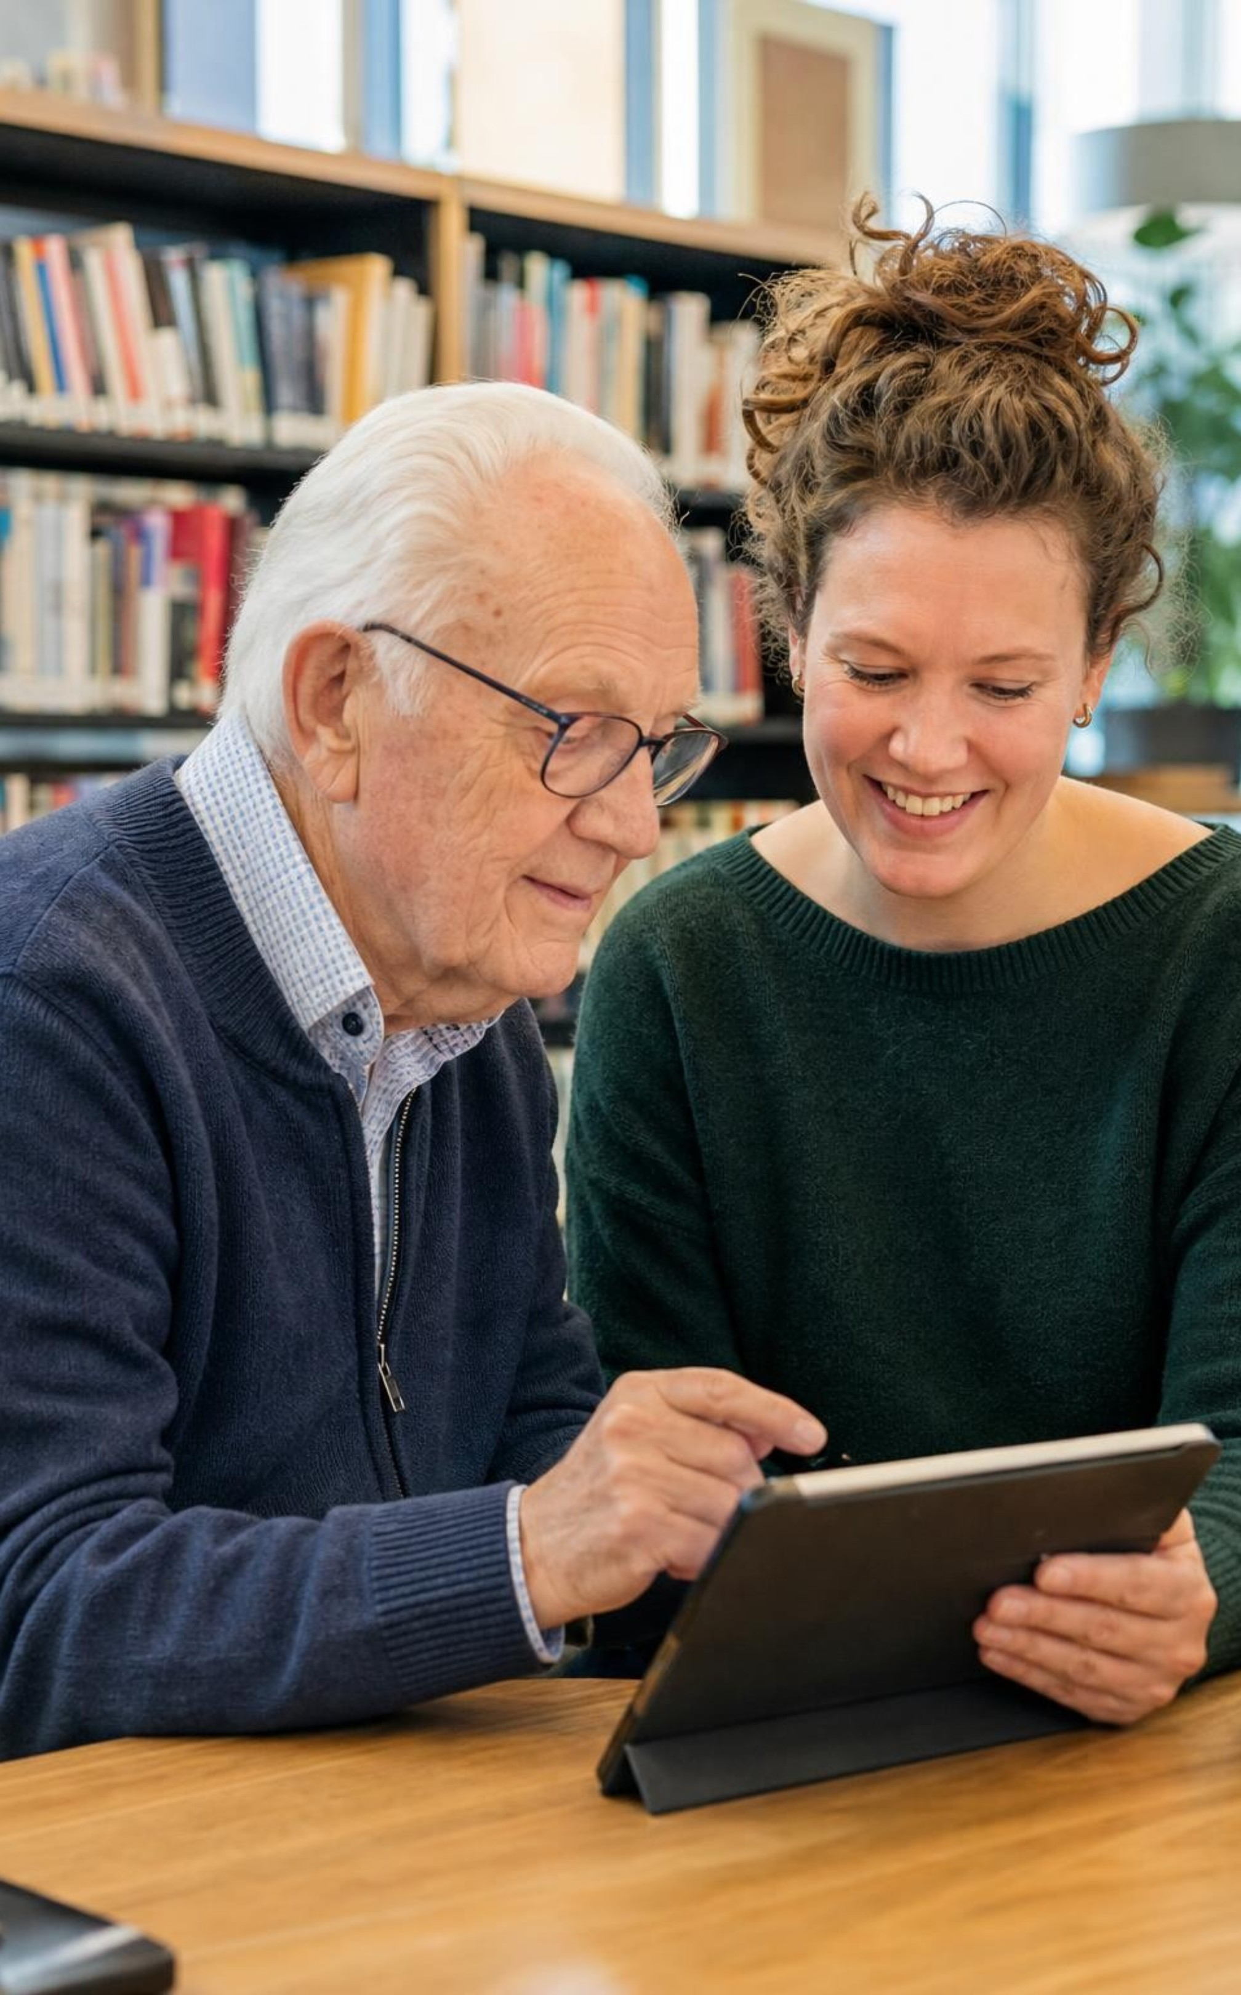
HULPBRONNEN
Bibliotheek
workshop AI of digitale zorg en hulp bij DigiD
Helpdesk Digitale Zorg
8 zorgaanbieders in Zeeland aangesloten
DigiTuin Adrz
centrale hal Goes en Vlissingen
Nationale AI-Cursus
AI-Cursus.nl
Notes:
Je vertelt: Digitale hulp is geen medische hulp. De helpdesk helpt met inloggen, DigiD en zorgapps, niet met klachten. Bel je buiten kantoortijd, dan word je de volgende werkdag teruggebeld. In de DigiTuin helpen vrijwilligers je rustig op weg.

Slide 38

EÉN KLEINE STAP
01
02
03
04
Kies één toepassing.
Begin met een eenvoudige vraag.
Controleer het antwoord.
Vraag hulp als dat nodig is.
Notes:
Raak bekend met AI
Gebruik een chatbot, als je Google gebruikt heb je dit al snel.
Thuisarts.nl voor informatie
Ditto als je een consult hebt of informatie beter wilt begrijpen.

Slide 39


AI-TOOL BETROUWBAAR?
Wees voorzichtig als...
✅ WIE HEEFT HET GEMAAKT?
✅ IS HET GETEST?
De tool gratis is zonder duidelijk verdienmodel
Er geen medische onderzoek heeft plaatsgevonden
De privacyverklaring ontbreekt of onduidelijk is
Er geen naam of organisatie achter staat
Zoek naar wetenschappelijke onderzoek of officiële certificeringen.
Ziekenhuis, universiteit of een erkend zorgbedrijf?
✅ WORDT HET GEBRUIKT IN DE ZORG?
🔒 NOOIT INVOEREN
BSN of geboortedatum.
Volledig medisch dossier.
Herleidbare gegevens .
Als zorgaanbieders of zorgverzekeraars het inzetten, is dat een goed teken.

Slide 40
AI-VERKEERSLICHT
GROEN
Uitleg, vragen voorbereiden, leefstijlinfo
ORANJE
Klachten, uitslagen, medicijnen en metingen laten checken
ROOD
Contact opnemen met professionele hulp
AI helpt, jij beslist

